Slide 1
第10.3节
AdaBoost

Slide 2
AdaBoost介绍
自适应增强算法（Adaptive Boosting，AdaBoost）是一种强大的集成学习算法，通过迭代训练弱分类器，并加权调整错误样本的重要性，从而构建出一个强分类器。其独特之处在于，每个弱分类器的训练都依赖于前一轮中模型的性能，使得模型能够集中精力纠正先前错误。这种自适应性使AdaBoost在处理复杂数据和噪声数据时表现出色，成为机器学习领域不可或缺的工具之一。

Slide 3
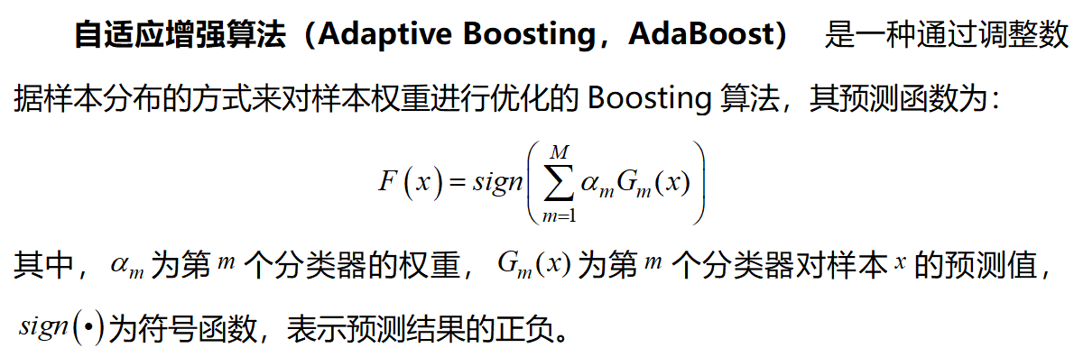
加法模型

Slide 4
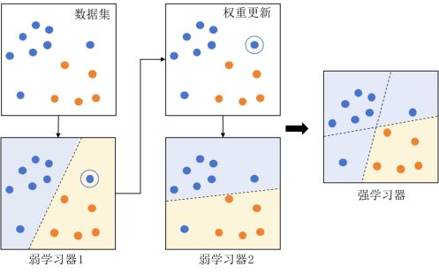
加法模型
如左图所示，AdaBoost增加前一轮判断错误的样本权重，并降低前一轮判断正确的样本权重，以此提高对判断错误样本的关注度。

Slide 5
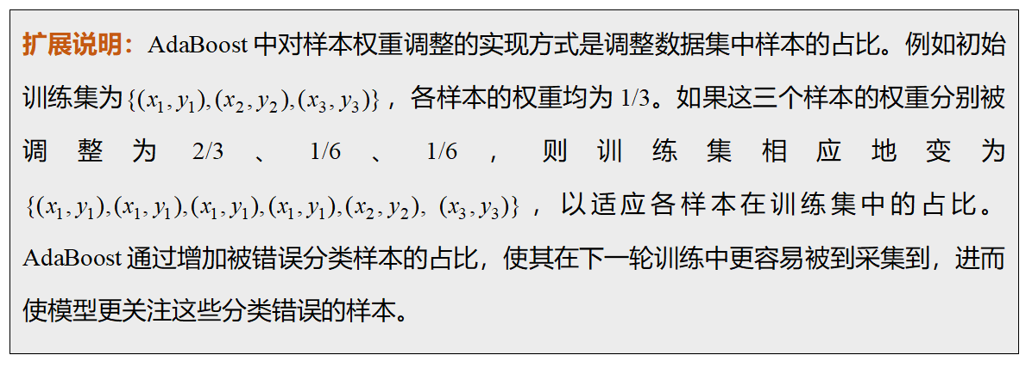
加法模型

Slide 6
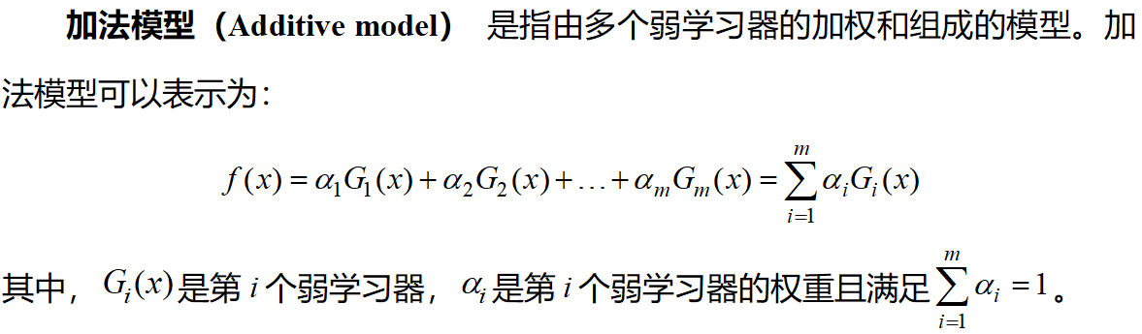
加法模型

Slide 7
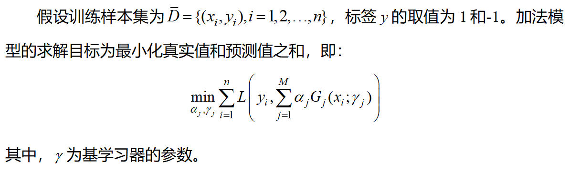
加法模型
AdaBoost的目标是构建一个加法模型，其通过逐步迭代，每次都学习一个新的弱学习器，并更新加法模型的权重，使得模型在训练数据上的表现不断提高。

Slide 8
前向分布算法
加法模型描述了AdaBoost模型的整体结构，接下来，介绍AdaBoost在逐步迭代中用于更新样本权重的关键方法——前向分布算法。前向分布算法
前向分布算法 是一种用于逐步构建强分类器的方法，它通过迭代地训练一系列弱分类器，并根据其表现调整样本权重，使得后续弱分类器更加关注被前一轮分类器错分的样本。

Slide 9
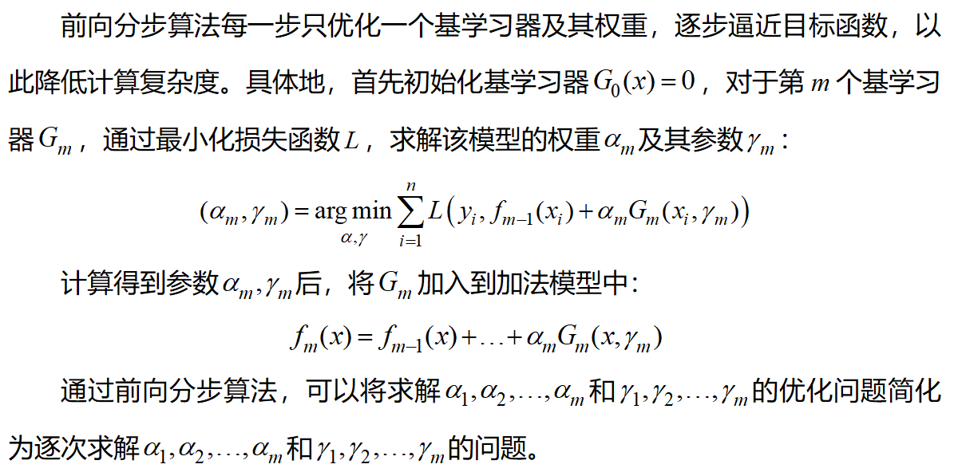
前向分布算法

Slide 10
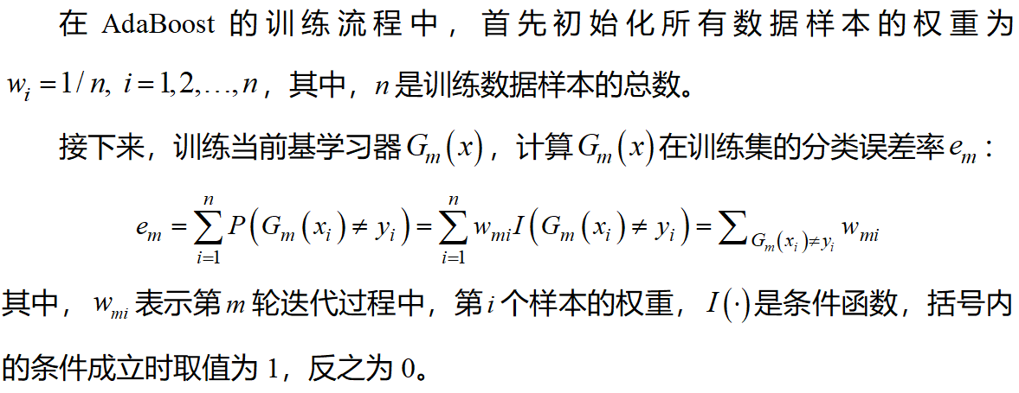
AdaBoost求解步骤

Slide 11
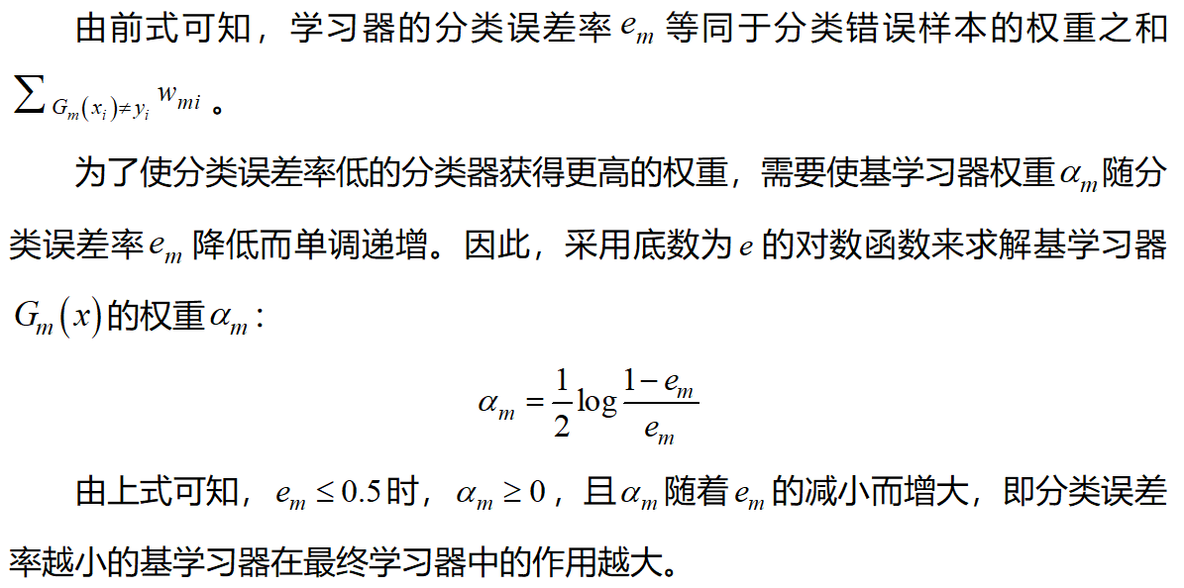
AdaBoost求解步骤

Slide 12
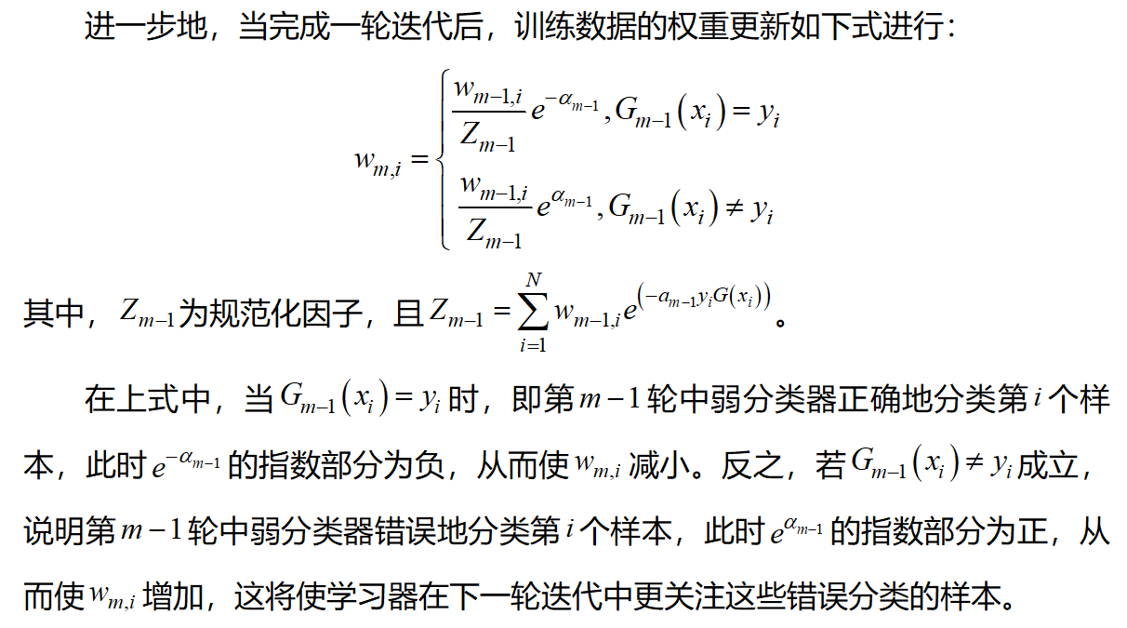
AdaBoost求解步骤

Slide 13
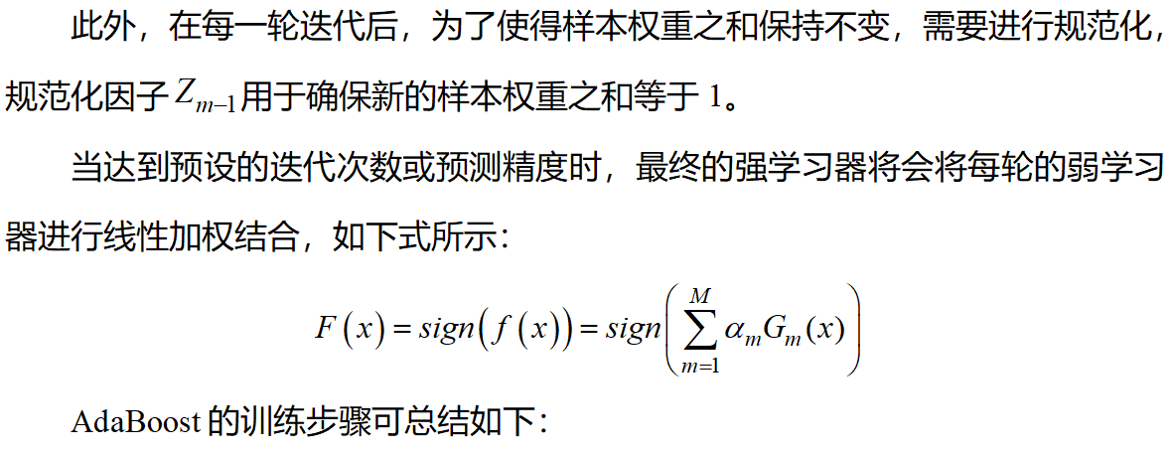
AdaBoost求解步骤

Slide 14
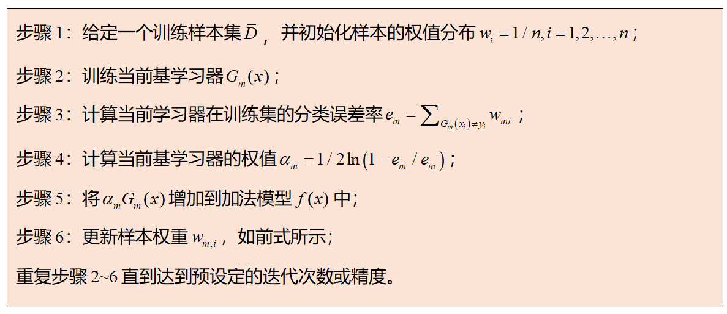
AdaBoost求解步骤

Slide 15
AdaBoost算法应用与评价
AdaBoost通过动态调整训练样本的权重，使模型聚焦于先前分类错误的样本，从而更加关注难以分类的样本。这种自适应性使得AdaBoost在处理复杂数据集时能有效提升分类性能，并适应不同数据分布和特征的变化。同时，AdaBoost具有较强的泛化能力，通过结合多个弱学习器，可以显著减少过拟合的风险，提高对新数据的预测准确性。此外，AdaBoost的训练过程相对简单，易于实现，这使得该算法在实际应用中更易于调优和部署。
然而，AdaBoost对噪声数据相对敏感，因为它在每一轮训练中都会聚焦于先前分类错误的样本。如果数据中存在噪声，可能导致模型过度关注噪声数据，从而影响整体性能。同时，当数据集非常复杂或包含大量重叠类别时，可能导致AdaBoost过拟合训练数据。这是由于AdaBoost在每一轮迭代中都尝试修正先前分类错误的样本，这将使模型过于专注重叠类别数据，而忽略了真正的数据分布特征，从而降低泛化能力。

Slide 16
实践案例：基于AdaBoost算法的马疝病预测
数据集（来源：Horse Colic - UCI 机器学习存储库）包含了医院记录的368匹马检测马疝病的指标记录，部分数据样例见下表，具体字段包括27个指标数据和label标签数据（1表示病变，2表示未病变）。
指标1 | 指标2 | 指标3 | … | 指标24 | 指标25 | 指标26 | 指标27 | label
2 | 1 | 530101 | … | 2 | 11300 | 0 | 0 | 2
1 | 1 | 534817 | … | 2 | 2208 | 0 | 0 | 2
2 | 1 | 530334 | … | 2 | 0 | 0 | 0 | 1
… | … | … | … | … | … | … | … | …
1 | 1 | 530612 | … | 1 | 2208 | 0 | 0 | 1
1 | 1 | 534618 | … | 2 | 6112 | 0 | 0 | 2

Slide 17
实践案例：基于AdaBoost算法的马疝病预测
数据预处理。在使用AdaBoost前，务必确保数据集经过适当的准备，使用均值填充缺失值，并对数据进行了适当的缩放和标准化。
模型构建。在Python中，AdaBoost模型的构建可通过Scikit-learn中ensemble模块的AdaBoostClassifier类实现。首先定义分类器，代码如下：classifier=ensemble.AdaBoostClassifier()，然后通过fit()函数对分类器进行训练。
class sklearn.ensemble.AdaBoostClassifier(estimator=None, *, n_estimators=50, learning_rate=1.0, algorithm='SAMME.R', random_state=None, base_estimator='deprecated')

Slide 18
实践案例：基于AdaBoost算法的马疝病预测
参数调整。在使用AdaBoost时，为确保模型的有效性和泛化能力，需要仔细调整关键参数。
（1）参数“base_estimator”用于指定基学习器，可选择决策树DecisionTreeClassifier和支持向量机SVC等。为避免过度拟合，建议选择简单而稳定的基础分类器。
（2）通过参数“n_estimators”控制AdaBoost的迭代次数，增加迭代次数通常有助于提高性能，但需注意防止过拟合。
（3）学习率“learning_rate”用于调整每个弱分类器的权重调整幅度，推荐设置在0.01到0.1之间。较小的学习率有助于提高模型的稳定性，但可能需要更多的迭代次数。
（4）参数“base_estimator”用于指定基础算法的类型，其中SAMME适用于一般分类，SAMME.R适用于概率估计。
此外，需对基分类器本身的参数进行调整，以确保其与数据集和任务相匹配。最后，通过采用网格搜索等技术系统地搜索参数空间，以找到最佳的参数组合。通过精心调整这些参数，可以更充分地发挥AdaBoost算法的优势，从而提升模型的性能和鲁棒性。

Slide 19
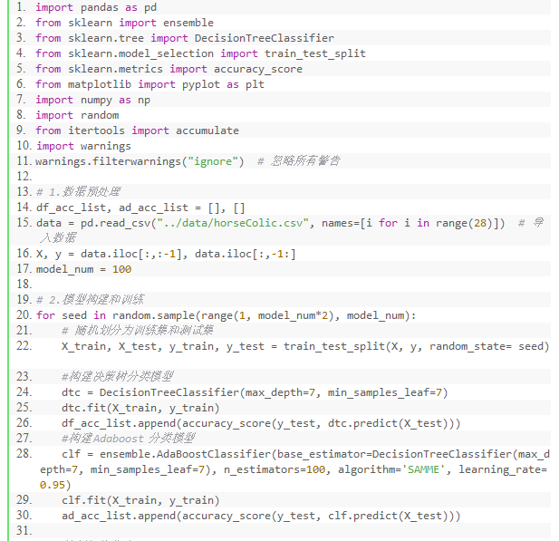
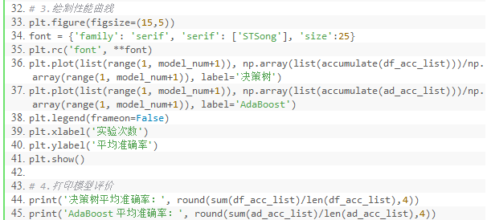
实践案例：基于AdaBoost算法的马疝病预测

Slide 20
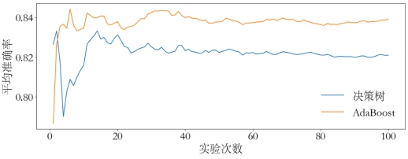
实践案例：基于AdaBoost算法的马疝病预测
输出结果：
决策树平均准确率：0.8184
AdaBoost平均准确率： 0.8417
本例考虑通过多次重复实验来确认结果的稳定性。在不同的数据子集下进行100次重复实验后，通过比较累计平均准确率可以发现，AdaBoost表现出比决策树更高的预测准确率。具体而言，决策树算法的平均准确率为0.8184，而AdaBoost的平均准确率为0.8417。这一提升可以归因于AdaBoost作为一种集成学习方法，通过组合多个弱分类器构建一个强分类器。读者可尝试调整AdaBoost和决策树的参数，以进一步优化它们的性能。

Slide 21
恳请批评指正！

